Slide 1
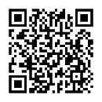
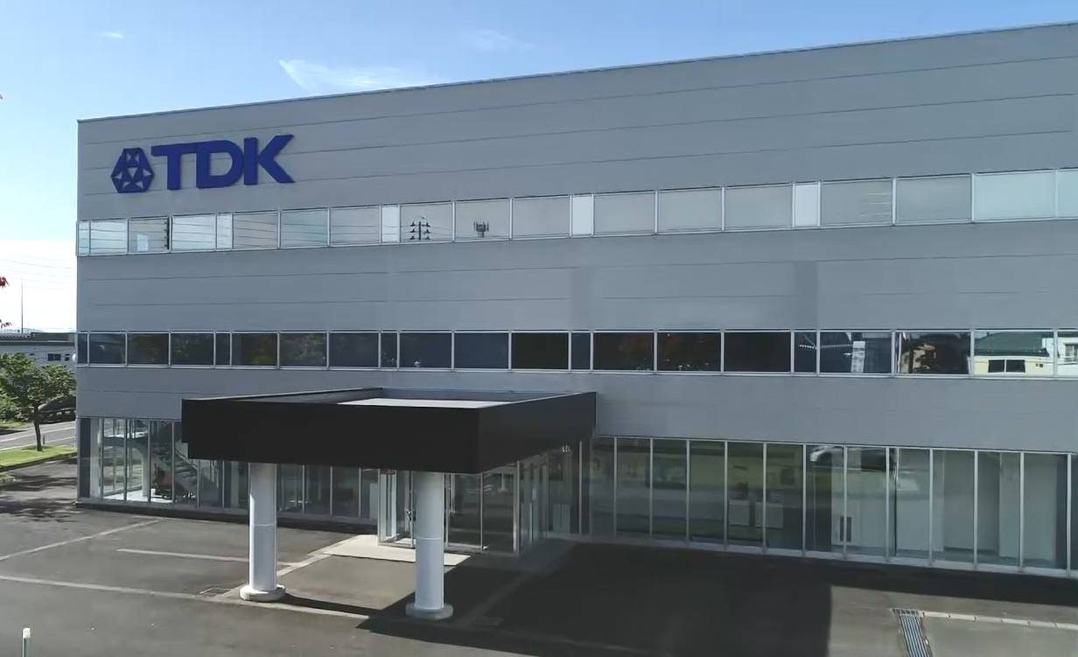

令和8年度 ハローワーク長岡主催
ＴＤＫラムダ 株式会社
ハイブリッド求人説明会のご案内
令和8年11月9日（月）
■場所 ハローワーク長岡 1階会議室
■時間 1回目：14:00～14:40（13:50～ 受付開始）
2回目：15:00～15:40（14:50～ 受付開始）
■定員 各回ともに14名
※事前予約制、いずれかの時間帯を選択して下さい。
※求職登録がない方は、ハローワークにご相談下さい。
※当日は筆記用具・ハローワーク受付票持参、服装は自由です。
＊Ｚｏｏｍでの
オンライン参加も可能です！
≪募集職種≫
製造組立（日勤）
求人番号：15020-12595661
≪参加方法（要事前申し込み）≫
ハローワーク長岡へお電話または
左下の二次元コードよりお申し込み下さい
（✆0258-32-1181 部門コード＃41）
※雇用保険受給者は求職活動実績になります
・子育て世代も活躍中！
・未経験から始められる
ものづくりの仕事
仕事内容
●勤務時間
8:30～17:15
●休日
土・日・祝
(年に２回程度土曜出勤あり)
年間休日１２５日
●待遇
社会保険完備、交通費規定内支給
制服貸与、産休・育休取得あり
契約社員
募集！
※Zoomでのオンライン参加ご希望の方は、
裏面の注意事項をご確認ください。
参加申し込みは
こちら
会社外観
従業員の声
急なお休みにも時間単位で
有休が取得できるので助かっています。
技能資格取得後
時給UP！
TDKラムダ株式会社 長岡テクニカルセンター
〒940-1195 新潟県長岡市摂田屋町2704番地1

Slide 2
※注意事項※
・申し込みの際に、ご希望の時間・ご希望の参加形態（来所もしくはオンライン）を確認させていただきます。
・オンラインで参加の場合、「Zooｍ」アプリのダウンロードは無料ですが、通信料（パケット代）などの費用は自己負担となります。
・オンラインで参加の場合、マイクオフの状態で参加ください。カメラオフの状態でも参加可能です。
・当日は、不具合が生じた場合と質問時間以外、チャットでのご質問には対応いたしかねますのでご了承ください。
・オンライン参加の方には、説明会前日までに担当よりお電話で「ミーティングID」「パスコード」「受付番号」をお伝えします。
当日のユーザー名の表示は、個人情報保護の観点から「受付番号」を ご入力ください。

